Slide 1
Primjena HOSVD-a u klasifikaciji rukom pisanih znamenki
Sveučilište u Zagrebu
Prirodoslovno-matematički fakultet
Matematički odsjek
Dorotea Rajšel, Iva Sokač
seminarski rad iz kolegija Matematičko modeliranje pretraživača
mentor: prof. dr. sc. Zlatko Drmač

Slide 2
Uvod
Problem: pridružiti nepoznati objekt jednoj od 10 unaprijed zadanih klasa
Proučavamo dva algoritma koja se temelje na singularnoj dekompoziciji višeg reda tenzora.
Algoritme testiramo na rukom pisanim znamenkama iz baze podataka američke poštanske službe USPS.
Notes:
Naš glavni problem je kako pridružiti nepoznati objekt jednoj od 10 unaprijed zadanih klasa.U našem radu proučit ćemo dva jednostavna algoritma koja se temelje na singularnoj dekompoziciji višeg reda tenzora. Često se klasifikacijski algoritmi testiraju na rukom pisanim znamenkama. Konkretno, mi u ovom radu testiramo algoritme na podacima iz USPS-a. Koristile smo cijelu bazu, od približno 9000 znamenki, koju smo na slučajan način podijelile na dva jednaka dijela.

Slide 3
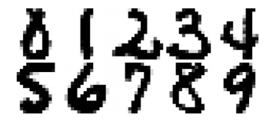
Primjeri rukom pisanih znamenki iz USPS baze

Slide 4
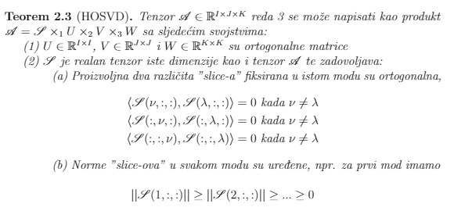
HOSVD
Notes:
U oba algoritma najbitniji rezultat koji koristimo je singularna dekompozicija višeg reda tenzora. Tu nam je izrazito korisno svojstvo (2) (b) koje kaže da su norme “slice-ova” jezgrenog tenzora opadajuće, tj. ”masa” jezgre tenzora S jekoncentrirana u okolini koordinate (1,1,1). To je svojstvo koje omogu´cava da koristimo HOSVD za kompresiju podataka.

Slide 5
Algoritam 1
Koristi HOSVD kako bi izračunao mali skup baznih matrica koje razapinju dominantan potprostor za svaku klasu znamenki.
Nepoznata znamenka se opisuje pomoću baznih matrica:
izračun baznih matrica se implementira pomoću HOSVD-a
za svaku klasu znamenki rješavamo problem najmanjih kvadrata
dodjeljujemo je klasi za koju je aproksimacijska greška najmanja
Kod testiranja variramo broj baznih matrica (najviše 16).

Slide 6
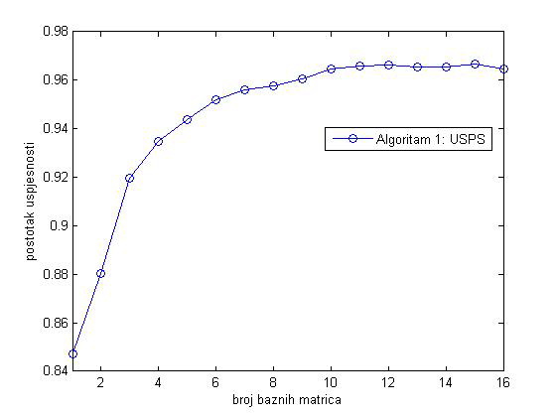
Rezultati klasifikacije prvim algoritmom za različite brojeve baznih matrica
Notes:
Uspješnost je visoka čak i kada smo znatno reducirali broj baznih matrica. Uočavamo da za samo 1 baznu matricu po klasi imamo uspješnost višu od 84%, dok je najveća uspješnost postignuta za 15 baznih matrica i iznosi oko 96%

Slide 7
Algoritam 2
Sastavljamo jedan tenzor čiji se svaki frontalni slice sastoji od prikaza znamenki iste klase iz skupa za treniranje u vektoriziranom obliku.
Algoritam koristi HOSVD za kompresiju skupa podataka za treniranje prije izračuna baznih vektora za različite klase.
Glavna prednost je da nepoznatu znamenku projiciramo samo jednom u zajednički potprostor.
Variramo broj baznih vektora k i parametre p i q koji određuju kompresiju podataka.

Slide 8
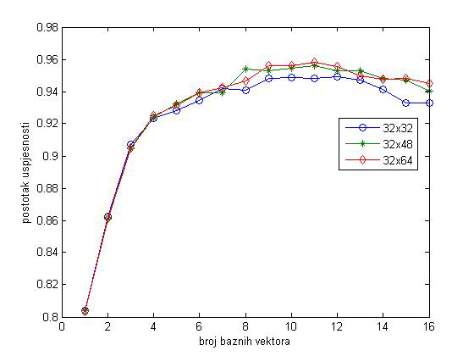
Rezultati klasifikacije drugim algoritmom za različite brojeve baznih matrica i parametara p i q
Notes:
Na slici vidimo da su za male vrijednosti p i q gdje su podaci reducirani za više od 98% rezultati iznenađujuće dobri

Slide 9
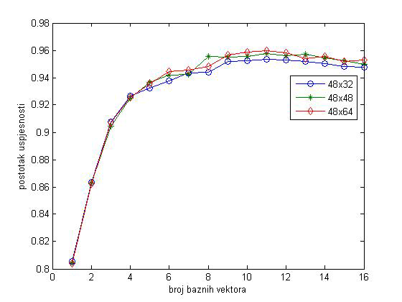
Rezultati klasifikacije drugim algoritmom za različite brojeve baznih matrica i parametara p i q

Slide 10
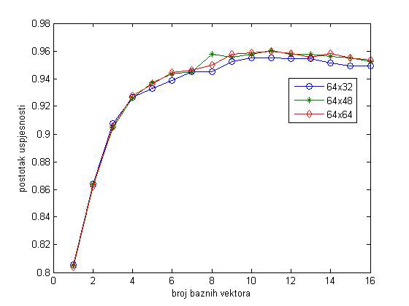
Rezultati klasifikacije drugim algoritmom za različite brojeve baznih matrica i parametara p i q

Slide 11

Prikaz postotka točnosti algoritma 2
(postotka redukcije podataka za treniranje)
Notes:
U ovoj tablici možemo vidjeti kako s malim udjelom originalnog skupa za treniranje možemo postići visoku točnost zahvaljujući kompresiji HOSVD-om, npr za kompresiju od 99.2% postižemo točnost od 95.4%

Slide 12
Zaključak
Oba algoritma su jednostavna za implementirati i efikasna, bazirana na multilinearnoj algebri.
Postotak točnosti je u oba algoritma visok, čak iznad 96%.
Glavni rezultat: točnost drugog algoritma unatoč velikoj redukciji podataka!
Notes:
tj. znantnom manjem utrošku memoriji

